Slide 1
Центральная симметрия
Авторы материала: Маклаков Николай, Морозов Валерий, ученики 10а класса МБОУ СШ № 1,
г. Архангельск, Архангельской области.
Руководитель: Куприянович Марина Олеговна, учитель математики высшей квалификационной категории МБОУ СШ № 1, г. Архангельск, Архангельская область.
г. Архангельск, 2015г

Slide 2
Определение:
Центральной симметрией относительно точки A называют преобразование пространства, переводящее точку X в такую точку X1, что A — середина отрезка XX1.

Slide 3
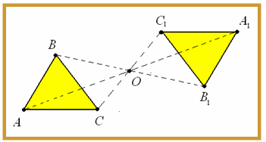

Slide 4
Историческая справка:
Пристальное внимание уделяли симметрии Пифагор и его ученики. Исходя из учения о числе, пифагорейцы дали первую математическую трактовку гармонии, симметрии, которая не потеряла своего значения и в наши дни. Взгляды Пифагора и его школы получили дальнейшее развитие в платоновском учении о познании. Особый интерес представляют взгляды Платона на строение мира, который, по его утверждению, состоит из правильных многоугольников, обладающих идеальной симметрией. Для Платона характерно соединение учения об идеях с пифагорейским учением о числе. Среди более поздних естествоиспытателей и философов, занимавшихся разработкой категории симметрии, следует назвать Р. Декарта и Г. Спенсера. Так, по Декарту, Бог, создав асимметричные тела, придал им „естественное“ круговое движение, в результате которого они совершенствовались в тела симметричные.

Slide 5
Центральная симметрия в жизни
Центральная симметрия очень часто встречается в природе. Симметрию имеют цветки, животные, люди, насекомые, морские звезды и т.д. Также симметрией обладают снежинки.

Slide 6
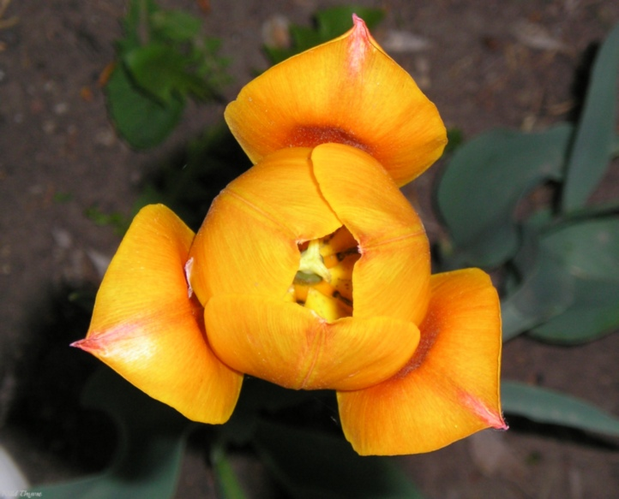
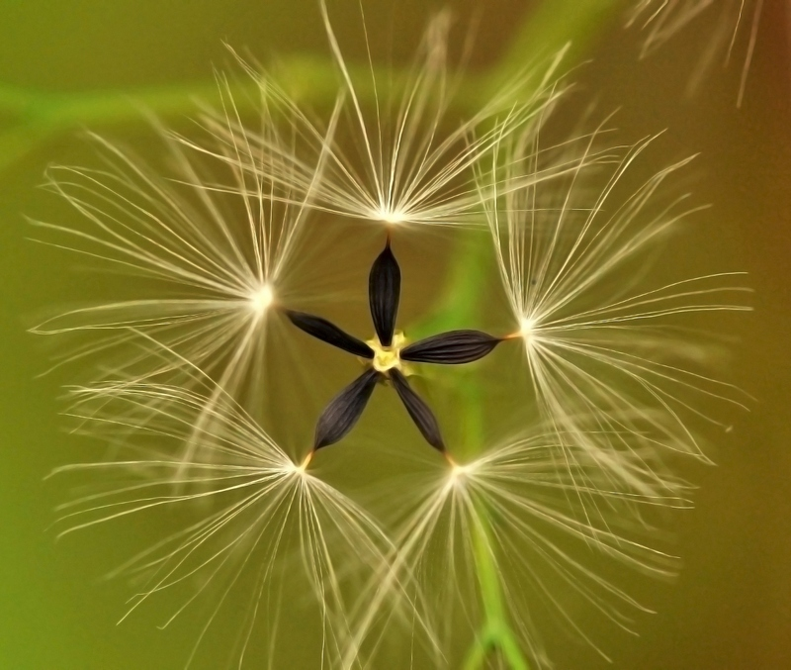
Центральная симметрия в природе

Slide 7
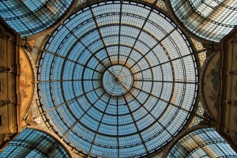
Симметрия в архитектуре

Slide 8
Симметрия в живописи

Slide 9
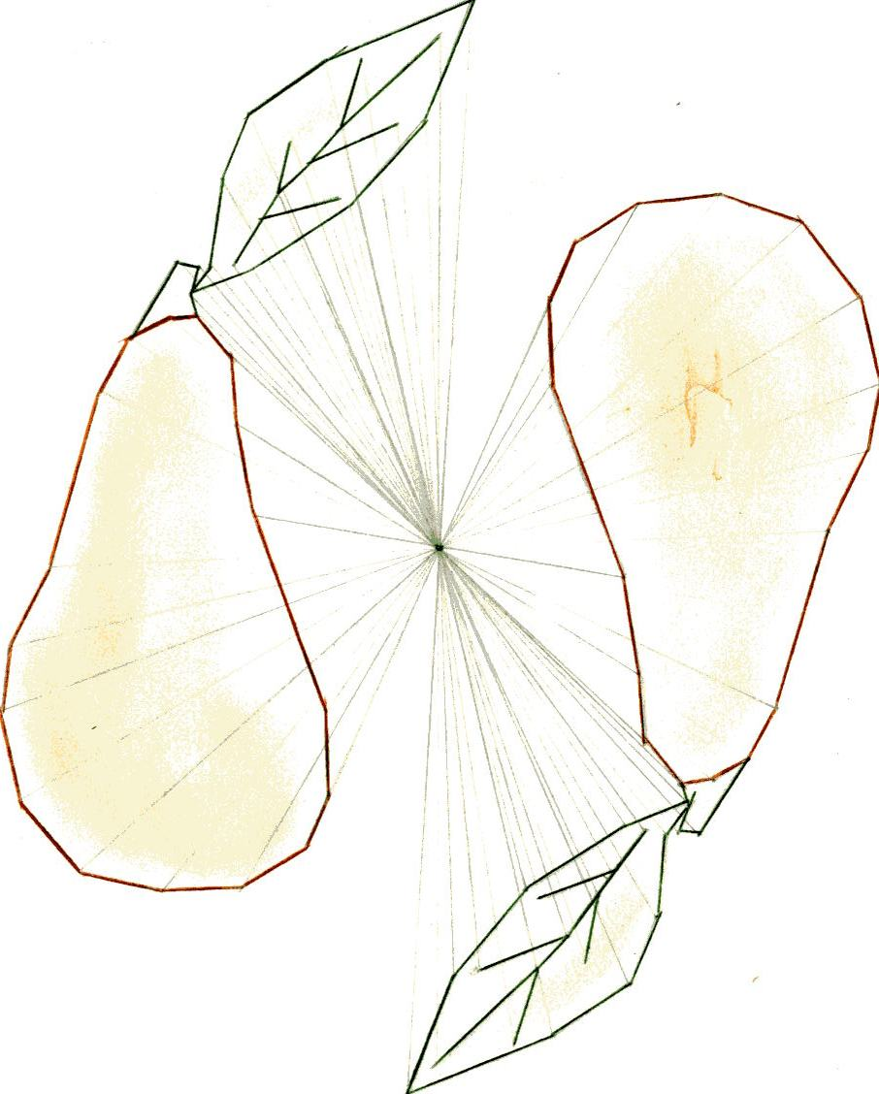
Пример отображения предмета при помощи центральной симметрии

Slide 10
Библиография:
https://www.google.ru/ http://festival.1september.ru/articles/522157/img4.gif https://ru.wikipedia.org/wiki/Центральная_симметрия http://www.milogiya2007.ru/simmetr01.htm http://all-pix.com/centralnaya-simmetriya-v-prirode http://900igr.net/fotografii/geometrija/Vidy-simmetrii/009-TSentralnaja-simmetrija.html

